Slide 1
Пән:
Алгебра
Сынып:
8
Тоқсан:
I
Мұғалім:

Slide 2

НАҚТЫ САНДАРДЫ САЛЫСТЫРУ

Slide 3
Бүгінгі сабақта:
Нақты сандарды салыстыруды үйренеміз

Slide 4
Нақты сандар жиыны деп барлық
натурал, бүтін, рационал және иррационал сандардан құралған
сандар жиынын атаймыз.

Slide 5
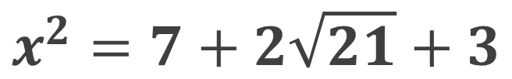
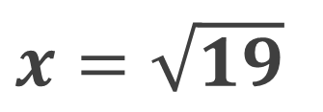
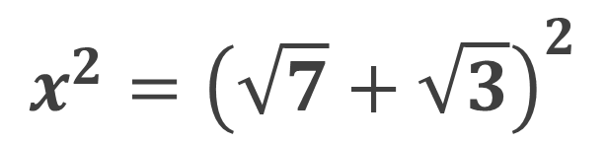
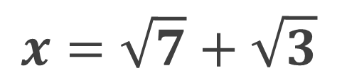
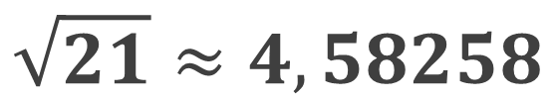
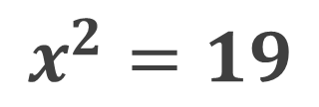
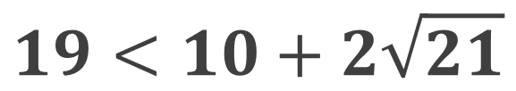
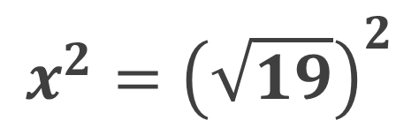
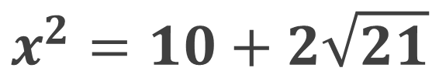
Миға шабылу
$\sqrt{19}$ және $\sqrt{7}+\sqrt{3}$ қалай салыстыруға болады?
$x=\sqrt{19}$
$$x=\sqrt{7}+\sqrt{3}$$
$$x^{2}={\left(\sqrt{19}\right)}^{2}$$
$$x^{2}={\left(\sqrt{7}+\sqrt{3}\right)}^{2}$$
$$x^{2}=19$$
$$x^{2}=7+2\sqrt{21}+3$$
$$x^{2}=10+2\sqrt{21}$$
$$19<10+2\sqrt{21}$$
$$\sqrt{21}≈4,58258$$

Slide 6
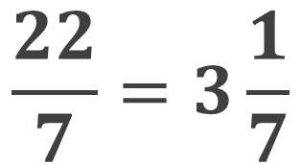
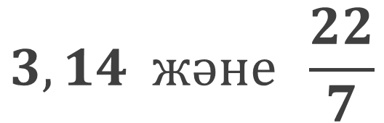
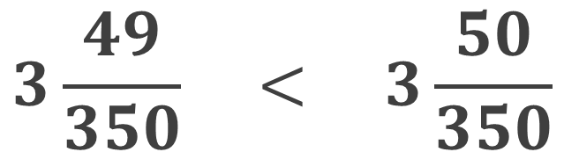
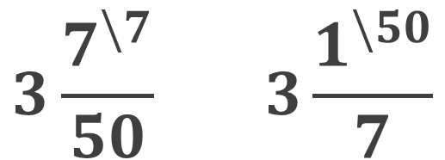
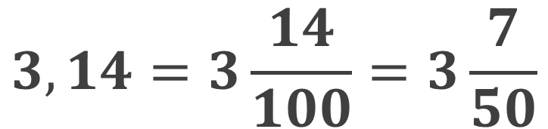
$$3,14 және \frac{22}{7}$$
$$\frac{22}{7}=3\frac{1}{7}$$
$$3,14=3\frac{14}{100}=3\frac{7}{50}$$
$$3\frac{7^{\backslash 7}}{50} 3\frac{1^{\backslash 50}}{7}$$
$$3\frac{49}{350} < 3\frac{50}{350}$$

Slide 7
$$1) 0,01234… және 0,0\left(12\right)$$
$$0,01234… > 0,0121212$$
$$2) −23,5 және −23,\left(5\right)$$
$$−23,5000… > −23,555…$$

Slide 8


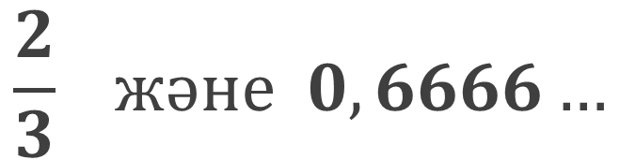
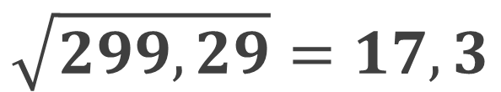
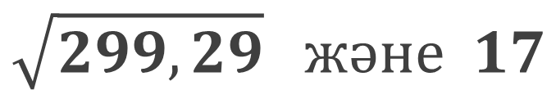

$$\frac{2}{3} және 0,6666…$$
$$\sqrt{299,29} және 17$$
$$2:3=0,666666…$$
$$\sqrt{299,29}=17,3$$
$$\frac{2}{3}=0,6666…$$
$$17,3>17$$

Slide 9
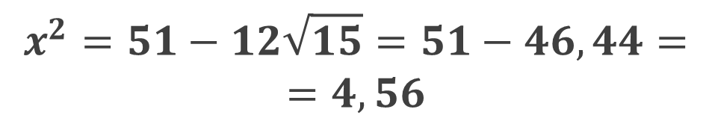


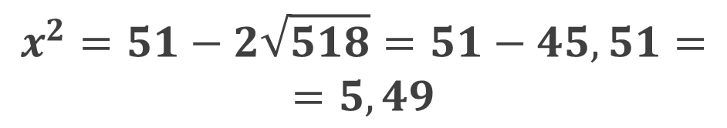


$$\sqrt{37}−\sqrt{14} және 6−\sqrt{15}$$
$$x=\sqrt{37}−\sqrt{14}$$
$$x^{2}={\left(\sqrt{37}−\sqrt{14}\right)}^{2}$$
$$x^{2}=37−2\sqrt{518}+14$$
$$x^{2}=51−2\sqrt{518}$$
$$x=6−\sqrt{15}$$
$$x^{2}={\left(6−\sqrt{15}\right)}^{2}$$
$$x^{2}=36−12\sqrt{15}+15$$
$$x^{2}=51−12\sqrt{15}$$
$$\sqrt{518}≈22,75961$$
$$\sqrt{15}≈3,87298$$
$$x^{2}=51−2\sqrt{518}=51−45,51=$$
$$=5,49$$
$$x^{2}=51−12\sqrt{15}=51−46,44=$$
$$=4,56$$

Slide 10


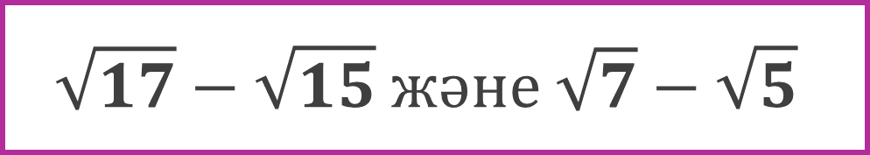

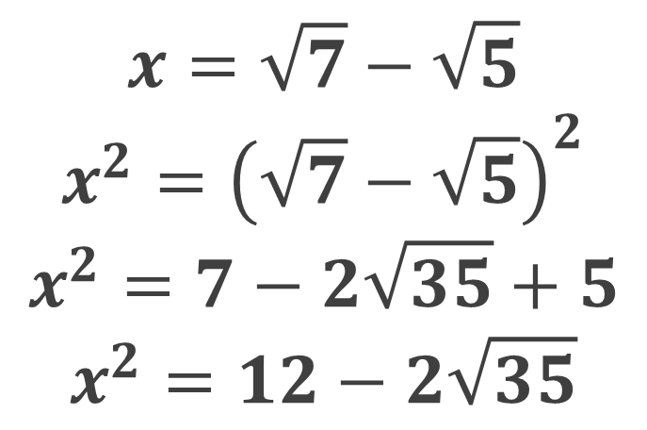
$$\sqrt{17}−\sqrt{15} және \sqrt{7}−\sqrt{5}$$
$$x=\sqrt{17}−\sqrt{15}$$
$$x^{2}={\left(\sqrt{17}−\sqrt{15}\right)}^{2}$$
$$x^{2}=17−2\sqrt{255}+15$$
$$x^{2}=32−2\sqrt{255}$$
$$x=\sqrt{7}−\sqrt{5}$$
$$x^{2}={\left(\sqrt{7}−\sqrt{5}\right)}^{2}$$
$$x^{2}=7−2\sqrt{35}+5$$
$$x^{2}=12−2\sqrt{35}$$
$$\sqrt{255}≈15,96872$$
$$\sqrt{35}≈5,91608$$
$$32−2\sqrt{255}=32−31,92=0,08$$
$$12−2\sqrt{35}=12−11,82=0,18$$

Slide 11
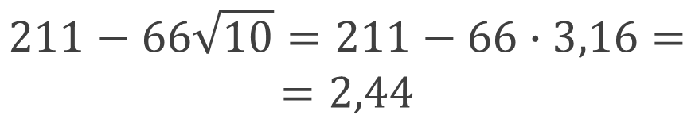
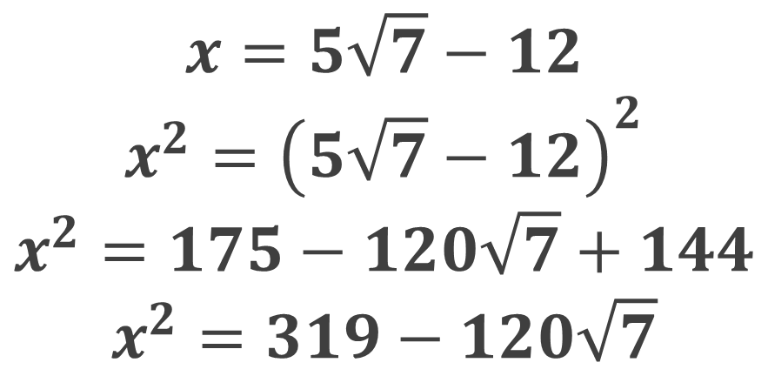

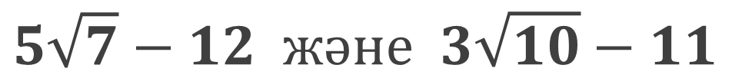
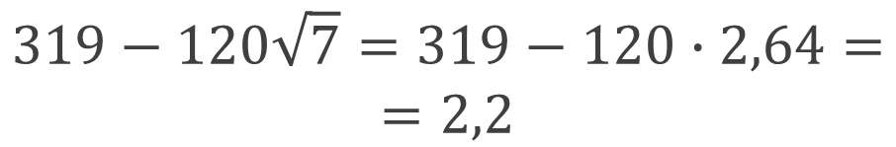

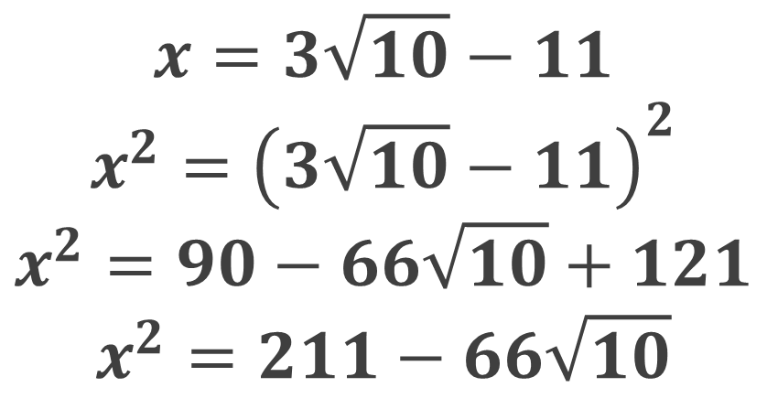
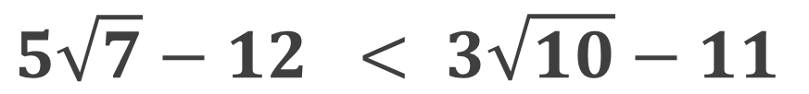
$$5\sqrt{7}−12 және 3\sqrt{10}−11$$
$$x=5\sqrt{7}−12$$
$$x^{2}={\left(5\sqrt{7}−12\right)}^{2}$$
$$x^{2}=175−120\sqrt{7}+144$$
$$x^{2}=319−120\sqrt{7}$$
$$x=3\sqrt{10}−11$$
$$x^{2}={\left(3\sqrt{10}−11\right)}^{2}$$
$$x^{2}=90−66\sqrt{10}+121$$
$$x^{2}=211−66\sqrt{10}$$
$$\sqrt{7}≈2,64575$$
$$\sqrt{10}≈3,16228$$
$$319−120\sqrt{7}=319−120∙2,64=$$
$$=2,2$$
$$211−66\sqrt{10}=211−66∙3,16=$$
$$=2,44$$
$$5\sqrt{7}−12 < 3\sqrt{10}−11$$

Slide 12
Қорытынды:
Нақты сандарды салыстыруды үйрендік

